Slide 1

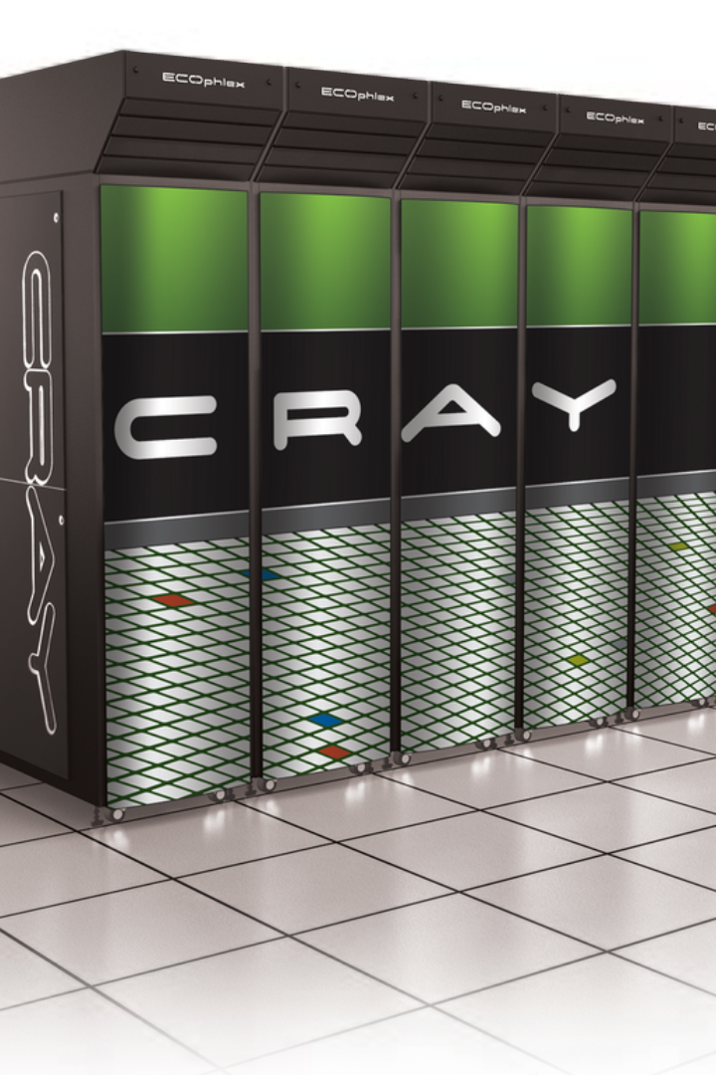
Супер-ЕОМ
Супер-ЕОМ (суперкомпьютер) - потужний комп'ютер, здатний виконувати складні обчислення. Використовується для задач, які вимагають великої швидкості обробки даних та великого обсягу пам'яті.

Slide 2
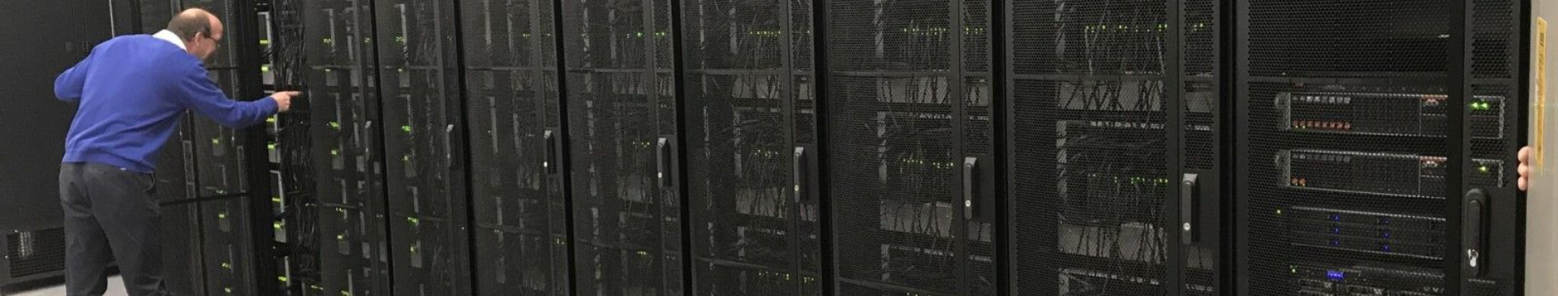
Призначення
1
Метеорологія
2
Наукові дослідження
3
Фінанси
Прогнозування погоди, створення кліматичних моделей.
Аналіз ринків, ризик-менеджмент, оптимізація портфелів.
Моделювання складних фізичних та хімічних процесів.

Slide 3
Область застосування
Навчання та наука
Промисловість
1
Моделювання складних систем, обробка великих обсягів наукових даних.
1
Проектування, тестування та виробництво нових продуктів.
2
Дослідження в галузі фізики, біології, математики.
2
Оптимізація виробничих процесів та матеріалів.

Slide 4



Приклади використання
Метеорологія
Медичні дослідження
Фінансовий аналіз
Прогнозування стихійних явищ та кліматичних змін.
Прогнозування ринкової поведінки та інвестицій.
Генетика, розробка ліків та методів діагностики.

Slide 5
Використання в наукових дослідженнях
100K
50
Обробка даних
Швидкість
Можливість обробки величезних обсягів даних за короткий час.
До 50 разів швидше за традиційні комп'ютери.

Slide 6
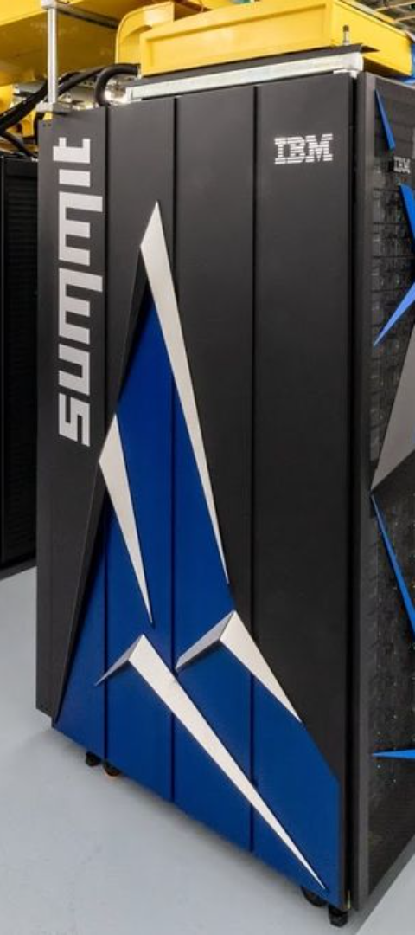



Використання у промисловості
Моделювання
Тестування продукції та процесів без виробництва прототипів.
Оптимізація
Пошук оптимальних виробничих параметрів та матеріалів.
Прогнозування
Прогнозування та управління попитом на продукцію.

Slide 7
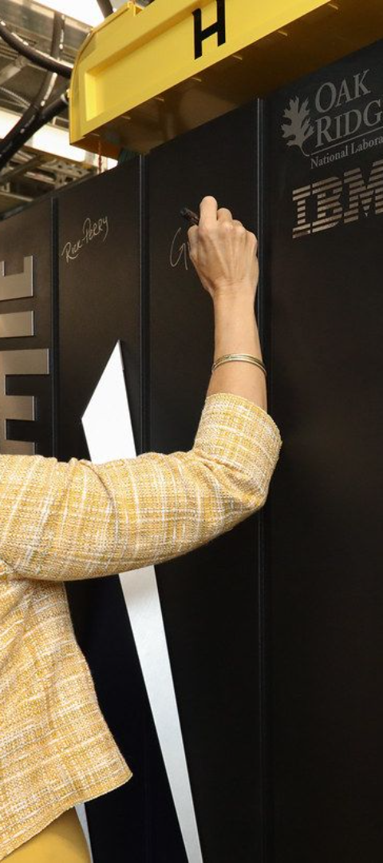
Використання в медицині
1
Генетика
Дослідження генетичних мутацій і пошук нових ліків.
2
Діагностика
Точні методи обробки медичних зображень та діагностики захворювань.
3
Симуляції
Створення віртуальних моделей для тестування та прогнозування методів лікування.

Slide 8
Використання у фінансовому секторі
Ризик-менеджмент
Прогнозування ринкових ризиків та стрес-тестування.
Квантова фінансова аналітика
Моделювання фінансових ринків та опціонних розрахунків.

Slide 9
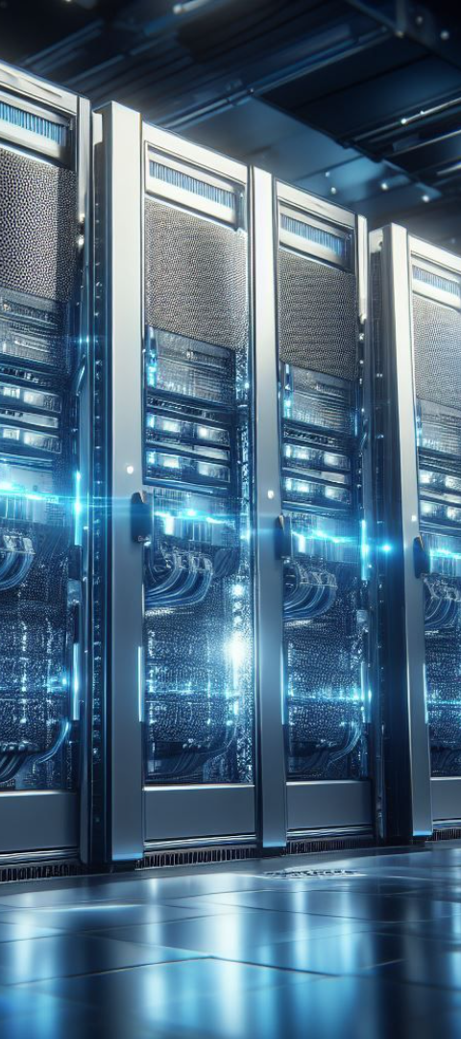
Використання Супер-ЕОМ у штучному інтелекті
Моделювання мозку
Самонавчання
Створення великих нейромереж для розв'язання складних завдань.
Оптимізація алгоритмів і підвищення рівня штучного інтелекту.
Робототехніка
Розробка програмного забезпечення для автономних роботів та систем автоматизації.

Slide 10
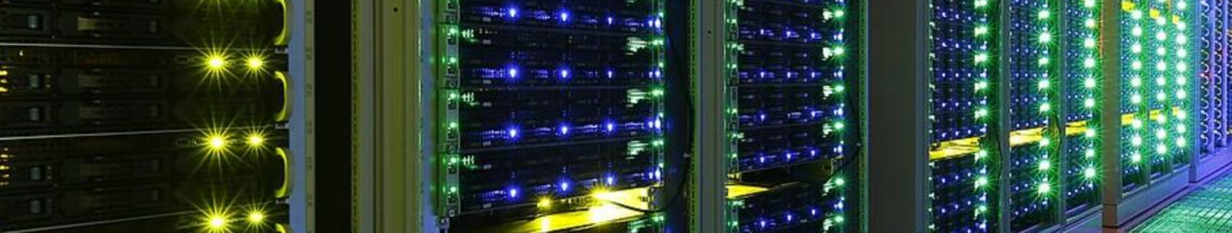
Висновки
Супер-ЕОМ знаходять широке застосування у наукових дослідженнях, промисловості, медицині, фінансах та розвитку штучного інтелекту. Висока швидкість та потужність дозволяють вирішувати складні завдання та прогнозувати події в різних галузях.
Notes:
Можна додати про квантові компи

